Slide 1
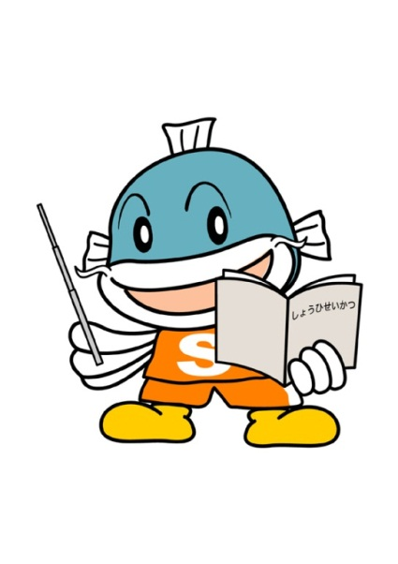
「クーリング・オフ」って どうするの？
滋賀県消費生活センター 消費者教育②
できるようになろう！
©2020滋賀県消費生活センター
Notes:
今日は、「クーリング・オフ」というものについて学びます。
聞いたことがありますか?
これは、特定の契約の時に使える法的な制度です。

Slide 2
けいやく
★[契約のルール]
けいやく
契約を
する
いっぽうてき
一方的には
やめられない
けいやく ほうてき せきにん やくそく
契約＝法的な責任のある約束
自分の意思から契約が
始まるものばかりではありません!
Notes:
では、まず、「契約」について考えましょう。
契約というものは、一方的にはやめられない「法的な責任のある約束」です。
買い物をしようとお店に行ったり、インターネットを見てほしいモノを探して買うという
契約は、毎日の生活の中で多くあります。
しかし、契約にもいろんな形があり、
自分から契約しようという意思を持って始まるものばかりではありません。
一方的にはやめられない契約ですが、
やめたい時にはどうすればいいのでしょうか。

Slide 3
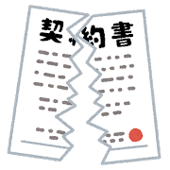
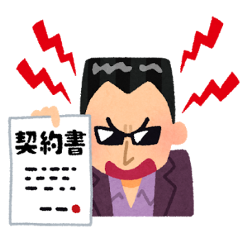
★やめられるのは、どんなとき？
クーリング・オフ
未成年者契約
やめることに合意
相手が契約を守らない
だまされたり、
脅されて契約
誤った情報を信じて契約
Notes:
契約をやめられる時はどんな時なのでしょうか。
こんな場合には、やめられます。
①相手がやめることに合意、納得してくれた時
②クーリンク・オフという制度が使える時
③未成年者が契約していた時
④相手が契約内容を守らない時
⑤だまされたり、脅されたりして契約した時
⑥誤った情報を信じて契約した時
こんな場合は、契約をやめることが出来ます。

Slide 4
★今日のお話は・・・
このなかの
「クーリング・オフ」
について
みていきましょう
Notes:
このやめられる時の中の、
「クーリング・オフ」というものについて、詳しく見ていきましょう。

Slide 5
1.「クーリング・オフ」って、なに？
種類 | 法律で決められた取引
期間 | 契約書面を 受け取ってから一定期間
対象 | すべての商品・役務・権利 (適用除外あり)
内容 | 無条件で契約を 解除できる制度
Notes:
まず、「クーリング・オフ」とは何なのでしょう。
一度契約が成立すると、その契約に拘束され、お互いに契約を守るのが契約の
原則ですが、この原則に例外を設けたのがクーリング・オフ制度です。
消費者がいったん契約を締結した場合でも、
冷静に考え直す時間を与え、一定の期間内であれば、
無条件で契約の解除が出来る制度です。
種類は、法律(特定商取引に関する法律)で決められた取引
期間は、契約書面を受け取ってから、一定期間です。
対象は、基本全ての商品・役務・権利となっています。
但し、一部の適用除外(対象とならないもの)もあります。
制度の内容は、理由がなくても、無条件で契約を解除できる法的な制度です。

Slide 6
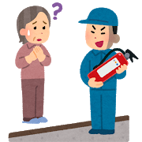
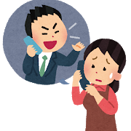
かいせつ ほうりつ き とりひき
2－①.くわしい解説…『法律で決められた取引』
「特定商取引に関する法律」では、6種類
ほうもんはんばい
訪問販売
でんわかんゆうはんばい
電話勧誘販売
ほうもんこうにゅう
訪問購入
れんさはんばい
連鎖販売
ぎょうむていきょうゆういんはんばい
業務提供誘引販売
とくていけいぞくてきえきむ
特定継続的役務
マルチ
商法
ないしょく
内職
商法
Notes:
では、まず、どんな販売方法があるのかみていきます。この6種類です。
①訪問販売…お店以外の自宅等で契約
②電話勧誘販売…電話での勧誘を受け、申込をしたことによる契約
③訪問購入…事業者が自宅等へ訪問して物品を買い取る契約
④特定継続的役務…一定期間を超えた期間で、一定金額を超えた金額で
提供される契約
法律で内容が定められています
⑤連鎖販売取引……個人を販売員として勧誘し、次の販売員を勧誘させる
という仕組みで、販売組織を連鎖的に拡大して
行う商品・サービスの契約
⑥業務提供誘引販売取引…事業者からの仕事により利益をもらえるといって誘い、
負担を伴う商品の販売等をしたり、
それをあっせんする契約

Slide 7
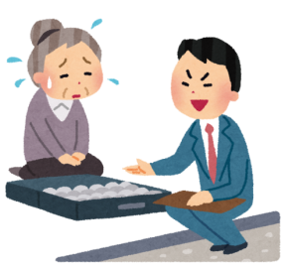
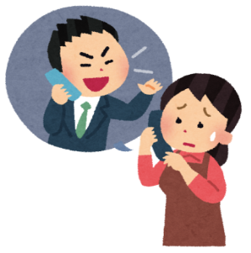
かいせつ けいやくしょめん う と いっていきかん
2-.②くわしい解説…『契約書面を受け取ってから一定期間』
書面を受け取ってから
8日間
ほうもんはんばい
訪問販売
でんわかんゆうはんばい
電話勧誘販売
ほうもんこうにゅう
訪問購入
とくていけいぞくてきえきむ
特定継続的役務
★指定役務
・エステティック ・家庭教師
・美容医療 ・学習塾
・語学教室 ・パソコン教室
・結婚相手紹介サービス
Notes:
期間のスタートは、契約書面を受け取ってからです。
書面を受け取った日から、8日間と決められているのが、次の4つです。
①訪問販売
②電話勧誘販売
③訪問購入
④特定継続的役務
この特定継続的役務の内容は、政令により次の7つが指定されています。
・エステティック
・美容医療
・語学教室
・学習塾
・家庭教師
・パソコン教室
・結婚相手紹介サービス

Slide 8
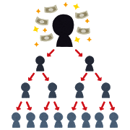
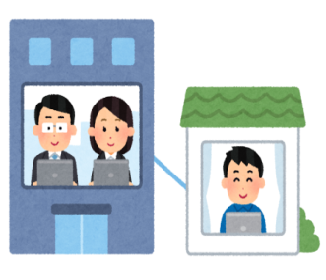
かいせつ けいやくしょめん う と いっていきかん
2-.③くわしい解説…『契約書面を受け取ってから一定期間』
書面を受け取ってから
20日間
マルチ商法
れんさはんばいとりひき
(連鎖販売取引)
ないしょくしょうほう
内職商法
ぎょうむていきょうゆういんはんばい
(業務提供誘引販売)
Notes:
契約書面を受け取ってから20日間と決められているのが、次の2つです。
⑤連鎖販売取引のマルチ商法
⑥業務提供誘引販売の内職商法

Slide 9
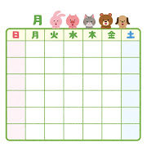
もう し きかん かんが かた
★申し出の期間の考え方
けいやく
契約した日
1
2
3
4
5
6
7
8
9
10
11
12
13
14
15
16
17
18
19
20
21
22
23
24
25
26
27
28
クーリング・オフ期間が
８日の場合の
期限
29
30
31
クーリング・
オフ期間が
２０日の場合の
期限
Notes:
期間の考え方をカレンダーで見てみましょう。
例えば、契約した日を今月の2日だったとしましょう。
その日に契約書面を受け取っていたとします。
訪問販売で買った場合であれば、クーリング・オフ期間は8日目の9日までと
なります。
連鎖販売で契約した場合であれば、クーリング・オフ期間は20日目の
21日までとなります。

Slide 10
かいせつ しょうひん えきむ けんり たいしょう
2-④.くわしい解説…『すべての商品・役務・権利が対象』
きほんてき
基本的には、
すべ しょうひん えきむ けんり たいしょう
全ての商品・役務・権利が対象
★適用除外 [訪問販売・電話勧誘]
・3千円未満の現金取引
・自動車
・葬儀
・政令指定品(健康食品・化粧品など)を
一部使用した場合
てきよう
適用され
ないものも
あります!
Notes:
次に、対象です。
基本的には、全て
商品・役務・権利が対象となります。
但し、販売方法によって、一部制限や、適用されないものがあります。
また、適用されないものを適用除外といい、
「訪問販売・電話勧誘販売」の場合の
・3000円未満の現金取引
・自動車
・葬儀
・政令指定商品(健康食品や化粧品等)を一部使用した場合は、対象となりません。

Slide 11
かいせつ むじょうけん けいやく かいじょ せいど
2-⑤.くわしい解説…『無条件で契約を解除できる制度』
クーリング・オフ（cooling off）
あたま ひ
→『頭を冷やす』
りゆう
理由が
なくても、OK
じっこう こうか
実行のしかたや、効果は、
ほうりつ さだ
法律で定められています。
ふい
不意にすることに
けいやく
なった契約について
しょうひしゃ まも
消費者を守る
ほうりつ せいど
法律の制度だね
Notes:
『無条件で、契約を解除できる制度」とあります。
不意打ち的な取引や高額で複雑な取引について、頭を冷やして（Cooling Off）
冷静に考え直す機会を消費者に与えることを趣旨としています。
また、理由がなくてもやめられます。
その実行のしかたや、効果についても法律で定められています。

Slide 12
3.「クーリング・オフ」ってどうするの?
しょめん でんじてききろく つうち
書面または電磁的記録で通知します!
しょめん ばあい
書面の場合
でんじてききろく ばあい
電磁的記録の場合
・ハガキ
など
でんし
・電子メール
・FAX
せんよう
・クーリングオフ専用
のWebフォーム
など
じぎょうしゃ つうちほうほう つうちさき してい
事業者によっては通知方法や通知先が指定されていることもありますので
けいやくしょめん かくにん
契約書面などを確認するようにしましょう！
Notes:
では、「クーリング・オフ」はどのようにするのでしょう。
クーリングオフは書面または電磁的記録で通知することが決められています。
書面の場合はハガキなどの通知方法、
電磁的記録の場合は電子メールやファクス、専用のWebフォームなどの通知方法があります。

Slide 13
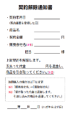
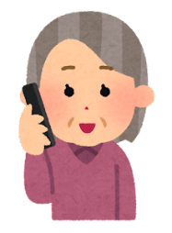
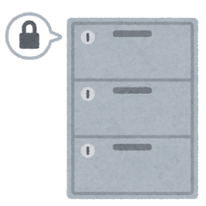
3.「クーリング・オフ」ってどうするの?
しょめん ばあい
書面の場合
書面の作成は
けいやくしゃ いし
契約者の意思
に基づいて、行います
はっそう
8日以内に発送する
しょうほう
マルチ商法などは20日以内
はっそう
に発送する
とくていきろくゆうびん
「特定記録郵便」
また かんいかきとめ
又は「簡易書留」
ゆうそう
で郵送
★発送を
証明できる!
クレジット利用の場合
→クレジット会社
にも同時に通知
ひか
控えとして、
しょめん りょうめん
書面の両面を
コピー
ゆうびんきょくはっこう じゅりょうしょう
郵便局発行の｢受領証」と
とも ねんかんほかん
共に｢5年間保管」
Notes:
書面の場合、作成は契約者の意思に基づいて行うことが原則です。
出すのは、契約書面を受け取ってから8日間または、20日間のうちに出せば
よいのです。
また、作成した書面は、控えとしてコピーを取りましょう。
出すときには、出した日の記録を残すために「特定記録」や「簡易書留」といった
ものを利用しましょう。
また、クレジット(立て替え払い)を利用した場合は、クレジット会社にも
同時に出します。
そして、出した後は、念の為、特定記録等の受領証と、コピーを5年間
保管しておきましょう。

Slide 14
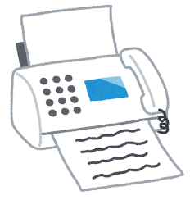
3.「クーリング・オフ」ってどうするの?
でんじてききろく ばあい
電磁的記録の場合
電磁的記録の作成は
けいやくしゃ いし
契約者の意思
に基づいて、行います
つうち
8日以内に通知する
しょうほう
マルチ商法などは20日以内
つうち
に通知する
けいやくしょ み
契約書を見て、
でんじてききろく つうちほうほう
電磁的記録の通知方法を
かくにん
確認する
クレジット利用の場合
→クレジット会社
にも同時に通知
ひか ほぞん
控えを保存しておく
電子メール
→送信メールを保存
FAX
→送信した書類を保管
Webフォーム
→画面のスクリーンショットをとる
つうち かくにん
通知ができたか確認する
へんしん
※メール返信など
Notes:
電磁的記録の場合も同様で、作成は契約者の意思に基づいて行うことが原則です。
通知についても書類と同様に契約書面を受け取ってから8日間または、20日間のうちに通知します。
なお、販売会社によって電磁的記録によるクーリング・オフの規定が異なるため予め通知方法については契約書を見て確認しておきましょう。
また、作成した電磁的記録は、控えを保存しておきましょう。
クレジット(立て替え払い)を利用した場合は、クレジット会社にも同時に通知します。
念の為、作成した電磁的記録データは保存しておきましょう。
最後に、販売会社によって異なりますが通知ができているかどうかメールの返信などで確認しておきましょう。

Slide 15
★事例をもとにクーリング・オフのはがきを
書いてみましょう
事例 ～マルチ商法(連鎖販売)
せんぱい もうけばなし さそ
１０日前に、先輩Aから「儲け話がある」と誘われました。
かんたん もう あま ことば
「簡単に儲けられる」という甘い言葉にのせられて、
とうしようきょうざい こうにゅう だいきん しはら かいいん
15万円の投資用教材ソフトを購入。代金も支払いました。会員になり、
しょうかい りえき ふ
友だちに紹介していけば、利益も増えると言われましたが、
ふあん
不安になりました。クーリング・オフをするつもりです。
はんばいほうほう れんさはんばい
販売方法 : 連鎖販売
けいやくび
契約日 : １０日前
しょうひん とうしようきょうざい
商品 : 投資用教材ソフト
けいやくきんがく
契約金額 : 15万円
けいやくないよう
契約内容
Notes:
事例を基にクーリング・オフのハガキを作ってみましょう。
事例は、「マルチ商法(連鎖販売取引)」での契約です。
１０日前に、先輩Aから「儲け話がある」と誘われました。
「簡単に儲けられる」という甘い言葉にのせられて、
15万円の投資用教材ソフトを購入。代金も支払いました。会員になり、
友だちに紹介していけば、利益も増えると言われましたが、
不安になりました。クーリング・オフをするつもりです。
さて、
連鎖販売であり、契約し、書面を受け取ったのは10日前です。
連鎖販売の場合は、クーリング・オフ期間は何日でしたか・
・・・20日間でしたね。ですから、まだクーリング・オフ期間内です。
では、商品は「投資用教材ソフト」で代金15万円で、先輩Aからのものである
ことを整理して、作成してみましょう。

Slide 16
【やってみよう!】 クーリング･オフの書き方 【裏】
書面による場合の記載例（電磁的記録による場合も同様）
契約解除通知書
●契約年月日 ＿＿＿＿＿
●商品名 ＿＿＿＿＿＿＿
●契約金額 ＿＿＿＿＿円
●販売会社名 ＿＿＿＿＿
担当 ＿＿＿＿様
上記契約を解除します。
支払った代金＿＿＿＿円を返金し、商品を引き取って下さい。
＿＿年＿＿月＿＿日
けいやくないよう
契約内容を
せいかく
正確に!
払っている
お金があれば、返して
もらいます!
けいやくかいじょ
契約解除の
しゅちょう
主張を!
商品を受け取っていたら返します
ハガキを出す日
Notes:
書くときの注意です。
題名は、「契約解除通知書」と書きます。
契約日・商品名・契約金額・販売店、担当者名を正確に書きます。
正確に書くことで、契約を特定することになります。
契約解除をする意思表示をきちんと書きます。
支払った代金があれば、それを返してもらうことも記載します。
ハガキを出す日をきちんと書きましょう。

Slide 17
【やってみよう!】 クーリング･オフの書き方 【表】
書面による場合の記載例（電磁的記録による場合も同様）
（会社名）
誰が契約者
なのか分かるように明記
します。
県 市 町 番地
通知先は、
会社の代表者宛
契約者 住所
氏名
代筆の場合は
その旨も記載
しましょう。
代表者様
特定記録郵便
または
簡易書留
で送付しましょう！
Notes:
表面は、販売会社の住所を書き、会社名を書きます。
宛名は、「代表者」宛てにします。
社長名等を書くと、変わっている場合等届かない可能性があるので、
「代表者」と書きましょう。
そして、契約した人の住所氏名を記載します。誰が契約者なのかわかるようにしましょう。
念のため、代筆の場合はその旨も記載しておきましょう。

Slide 18
【確認】 できましたか?
契約解除通知書
●契約年月日 １０日前の日付
●商品名 投資用教材ソフト
●契約金額 １５万円
●販売会社名 ●●●●
担当 先輩Aの名前 様
上記契約を解除します。
支払った代金 １５万円を返金し、
商品を引き取って下さい。
ハガキを出す日付
＿＿年＿＿月＿＿日
（会社名） ●●●●
県 市 町 番地
契約者 住所 自分の住所
氏名 自分の氏名
代表者様
Notes:
事例の場合は、このような書き方になります。
書けましたか。

Slide 19
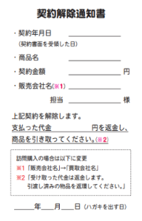
4.「クーリング・オフ」するとどうなるの?
つうち じてん けいやく かいじょ
通知した時点で契約は解除
しはら だいきん ぜんがくへんきん
支払った代金は、全額返金される
う と しょうひん へんぴん
受け取った商品は返品できる
ひきとりひよう じぎょうしゃふたん
(引取費用は事業者負担)
ていきょう
サービスが提供されていても
じぎょうしゃふたん もと もど
事業者負担で元に戻してもらえる
Notes:
では、クーリング・オフをするとどうなるのでしょう。
・まず、通知をした時点で契約は解除となります。
・支払っていた代金は、全て返金されます。
・受け取った商品は返せます。その場合、引取の費用は事業者負担となります。
・もし、ｻｰﾋﾞｽが提供されていたとしても、事業者の負担で元に戻してもらえます。

Slide 20
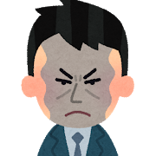
5.注意しよう!～こんなことを言われたら～
クーリング・オフ
できません。
いやくきん
違約金が
はっせい
発生します。
ぼうがい
これは「クーリング・オフ妨害」です!
きじつ す
期日を過ぎても、クーリング・オフできます
Notes:
クーリング・オフに関して、事業者がこんなことを言ってきた場合、どうしますか。
訪問販売なのに「クーリング・オフできません」と言われたり、
代金は全て戻るはずなのに「違約金が発生します」
と言われたら、どうでしょう。
これは、「クーリング・オフ妨害」となります。
その場合は、クーリング・オフの期日を過ぎても、クーリング・オフできます。

Slide 21
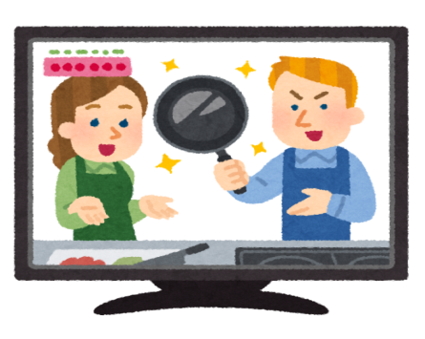
6.クーリング・オフできないもの
せいど
クーリング・オフ制度がない
はんばいほうほう
販売方法もあります。
つうしんはんばい
通信販売
てんぽはんばい
店舗販売
ネット通販
カタログ
通販
テレビ
ショッピング
Notes:
ここで、クーリング・オフできないものも、しっかり覚えておきましょう。
インターネット通販や、カタログ通販・テレビショッピング等の「通信販売」と
お店で直接買う「店舗販売」では、クーリング・オフ制度はありません。
これらは、自分で買い物をするため、商品を探したり、申込みを
自分の意思で進んでおこなっているものですね。

Slide 22
★あきらめないで!!
きかん
クーリング・オフ期間が
過ぎても、
かいけつ ばあい
解決できる場合が
あります。
あきらめずに、
しょうひせいかつ
消費生活センターへ
そうだん
ご相談下さい!
Notes:
さて、クーリング・オフ制度について、いろいろ見てきましたが、
クーリング・オフの期間が過ぎていても、解決できる場合があります。
他の法律を使う事や、相談窓口を通じて話し合いをすることで解決できることも
あります。
諦めないでください。
その場合は、消費生活センターへ相談しましょう。

Slide 24
「クーリング・オフ」
クイズにチャレンジ!
Notes:
<おまけ>
クーリング・オフについてクイズにチャレンジしましょう。

Slide 25
5日前に、訪問販売で買った
ふとんを３日間使用した。
クーリング・オフできる。
○
○
×
Notes:
Q1.5日前に、訪問販売で買った布団を3日間使用した。クーリング・オフ出来る
使用していても、クーリング・オフ期間内であれば、返品できます。

Slide 26
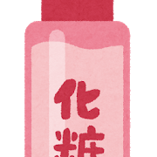
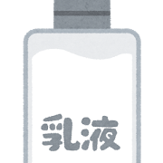
電話で勧誘を受け、6日前に届いた
化粧品だが、高かったので、
返したい。化粧品は、使っていない。
クーリング・オフできる。
○
○
×
Notes:
Q2.6日前に電話勧誘で買った化粧品だが、高かったので、返したい。
化粧品は使っていない。クーリング・オフ出来る。
[答え]
6日前に商品が届き、そこで、契約書面を受け取ったことになりますので、
8日以内に申し出れば、クーリング・オフできます。

Slide 27
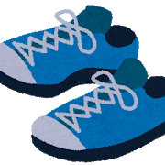
４日前、インターネット通販で
スニーカーを注文、昨日届いた。
履いてみるとサイズが合わなかった。
クーリング・オフできる。
○
○
×
Notes:
Q3.4日前、インターネット通販でスニーカーを注文。昨日届いた。はいてみると、
サイズが合わなかった。クーリング・オフ出来る。
[答え]
クーリング・オフはできません。
但し、お店の返品ルールで返したり、交換できる場合もありますので、
規約を確認してみましょう。
基本的に、規約は契約する前に、確認しておきましょう。

Slide 28
訪問販売で家の外壁塗装工事の契約をした。工事は終ったが契約書面を受け取った日から6日目
なのでクーリング・オフできる。
○
○
×
Notes:
Q4.訪問販売で、家の外壁塗装工事の契約をした。工事はおわったが、
契約書面を受け取った日から6日目なので、クーリング・オフ出来る。
[答え]
これは、クーリング･ｵﾌできます。
契約から8日以内に通知することで、クーリング・オフできます。

Slide 29
クーリング・オフ通知は
契約書面をもらってから
8日目までに事業者に
届かなければならない。
○
○
×
Notes:
Q5.クーリング・オフの通知は、契約書面をもらってから、8日目までに事業者に
届かなければならない。
[答え]
クーリング・オフとして決められた期間内に出せば、効力を発します。
相手方に届かなければならないということではありません。

